Slide 1
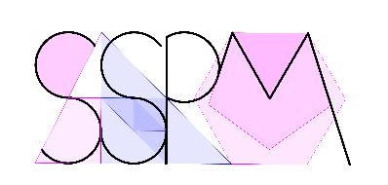
Cerchi-amo di ragionare
potenziare il pensiero geometrico
prof.ssa Anna Castello
prof.ssa Silvia Valente
prof.ssa Gabriella Pocalana

Slide 2
Dalle Indicazioni Nazionali per il primo ciclo …
Caratteristica della pratica matematica è la risoluzione di problemi, che devono essere intesi come questioni autentiche e significative, legate alla vita quotidiana, e non solo esercizi a carattere ripetitivo o quesiti ai quali si risponde semplicemente ricordando una definizione o una regola.
Gradualmente, stimolato dalla guida dell’insegnante e dalla discussione con i pari, l’alunno imparerà ad affrontare con fiducia e determinazione situazioni problematiche, rappre- sentandole in diversi modi, conducendo le esplorazioni opportune, dedicando il tempo necessario alla precisa individuazione di ciò che è noto e di ciò che s’intende trovare, congetturando soluzioni e risultati, individuando possibili strategie risolutive.

Slide 3
Dalle Indicazioni Nazionali per il primo ciclo ...
L’alunno analizza le situazioni per tradurle in termini matematici, riconosce schemi ricorrenti, stabilisce analogie con modelli noti, sceglie le azioni da compiere (operazioni, costruzioni geometriche, grafici, formalizzazioni, scrittura e risoluzione di equazioni...) e le concatena in modo efficace al fine di produrre una risoluzione del problema. Un’attenzione particolare andrà dedicata allo sviluppo della capacità di esporre e di discutere con i compagni le soluzioni e i procedimenti seguiti.

Slide 4
Problemi tratti dai libri di testo - tipo 1
Una circonferenza ha il diametro di 8 cm. Quanto misura la circonferenza?
Il raggio di una circonferenza misura 44cm. Calcola l’area del settore circolare corrispondente ad un angolo al centro di 18°.

Slide 5
Problemi tratti dai libri di testo-problema tipo 2

Slide 6
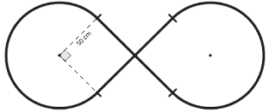
Problema tratto dalla prova INVALSI grado 8 (2014-2015)
La figura rappresenta lo schema di una pista formata da: due archi di circonferenza di raggio 50 cm; due tratti rettilinei di 100 cm ciascuno, perpendicolari tra loro nel punto medio. Qual è la lunghezza della pista? Scrivi i calcoli che fai per trovare la risposta e infine riporta il risultato
Si noti che l’Invalsi richiede calcoli e risposta non fornisce opzioni

Slide 7
“Un buon problema matematico: non si sa a priori quali conoscenze e quali abilità vanno utilizzati per affrontarlo; è possibile l’esplorazione e le strategie possibili per risolverlo sono molteplici. Se so come raggiungere la meta si tratta di un esercizio.”
KARL DUNKER (1945)

Slide 8
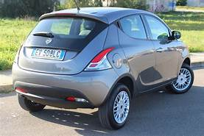
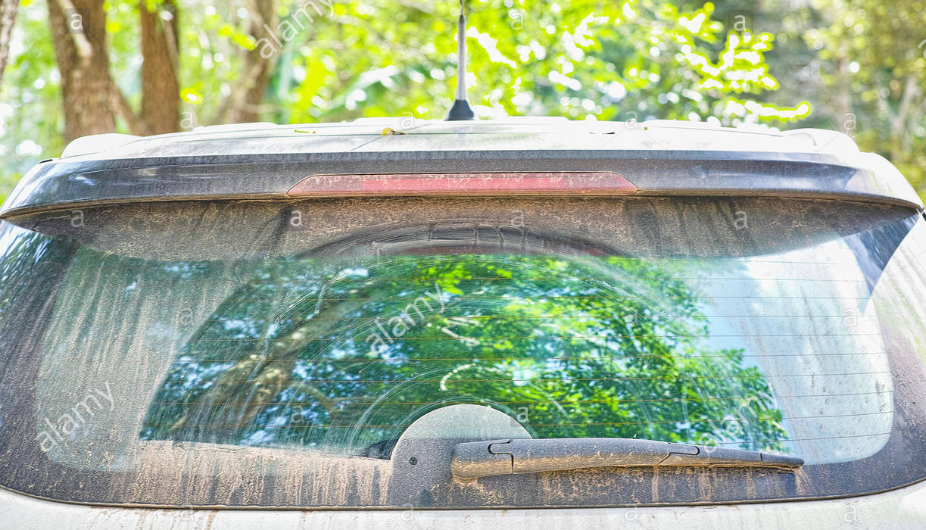
LABORATORI-AMO ...
xxxxxx
Il lunotto posteriore della mia utilitaria è pensabile come un rettangolo dI dimensioni 90 cm e 35 cm, progetta un tergicristallo con una sola spazzola.
Quanto potrà essere lunga la spazzola e quanto l’intera bacchetta?
Quanto misura l’area pulita dal tergicristallo? Che percentuale è dell’intera area del lunotto? Questo permette una “buona” visione, secondo te?

Slide 9
Riflettiamo insieme
Quali competenze vengono messe in gioco nella risoluzione di un problema come quello presentato?
Quante soluzioni sono possibili? Quali sono le potenzialità legate a questo aspetto? E le difficoltà?
Pensate che attività di questo tipo siano adatte a tutti gli studenti? Pensate che siano più o meno “inclusive” rispetto ai problemi più tradizionali che si trovano sui libri di testo?
Quali interventi può fare l’insegnante per favorire l’inclusione di tutti, senza “svuotare” di senso l’attività?

Slide 10
Grazie per l'attenzione!
Contatti: gabriella.pocalana@unito.it
anna.castello@istruzione.it
Per i problemi presentati
Bertinetto et al. “Contaci! seconda edizione” Zanichelli

